Slide 1
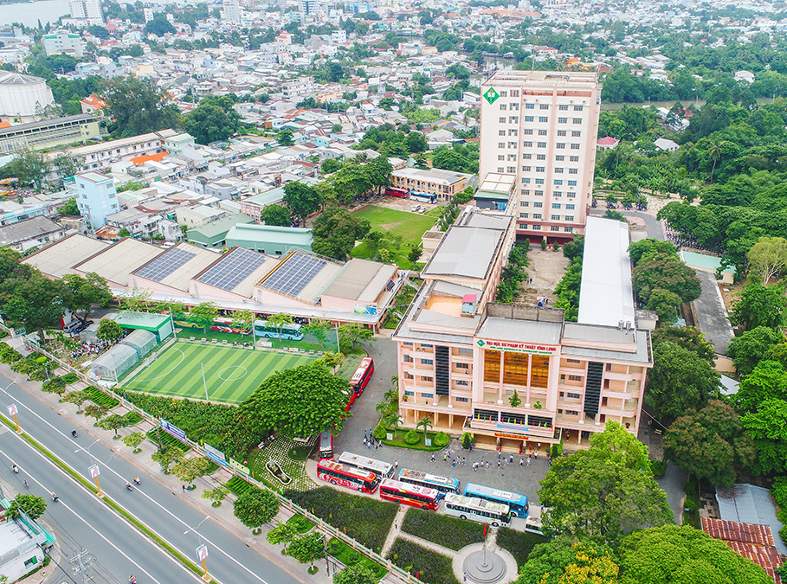


MÃ HÓA RUN-LENGTH ENCODING
(RLE)
GVHD: Lê Hoàng An
Thành viên: Huỳnh Phước Đức
Lê Hoàng Tâm
Trần Huy Hoàng
Trường đại học Sư Phạm Kỹ thuật Vĩnh Long
TRƯỜNG ĐẠI HỌC SƯ PHẠM KỸ THUẬT VĨNH LONG

Slide 2
Trường đại học Sư Phạm Kỹ thuật Vĩnh Long
PHÂN LOẠI VÀ PHÂN VÙNG
BỆNH ĐẠI TRỰC TRÀNG
GVHD: TS. Phan Anh Cang
GV. Nguyễn Ngọc Hoàng Quyên
Thành viên: Lê Hoàng Tâm - 21022016
Trần Huy Hoàng -21022026

Slide 3
NỘI DUNG BÁO CÁO
1. Tổng quan đề tài
2. Nghiên cứu liên quan
3.Phương pháp đề xuất
4.Kết quả
5. Kết luận và hướng phát triển

Slide 4
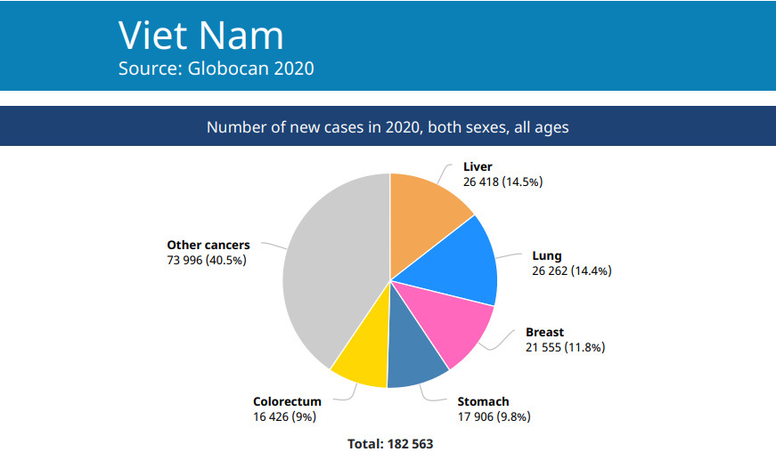
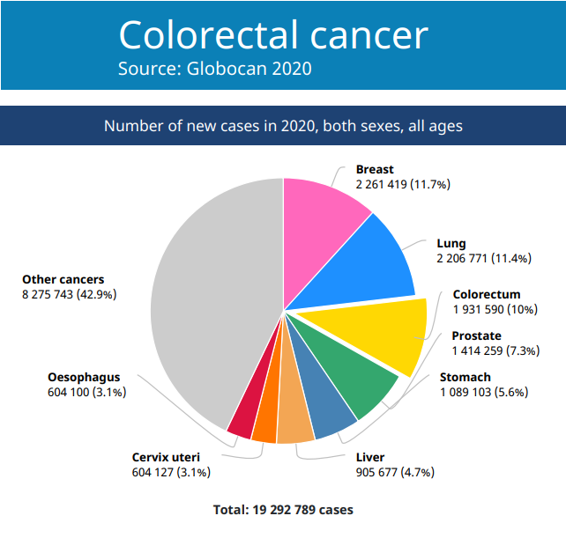
1. Tổng quan đề tài
Theo tổ chức Y tế thế giới (WHO), trung tâm kiểm soát và phòng ngừa dịch bệnh Hoa Kỳ (CDC) cho biết: UTĐTT là loại ung thư phổ biến thứ hai trên thế giới, chỉ sau ung thư phổi.
Theo ước tính của WHO, trên toàn thế giới, mỗi năm có khoảng 11 triệu trường hợp mắc mới và gần 7 triệu người tử vong do UTĐTT

Slide 5
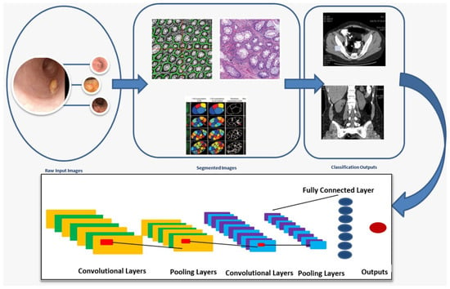
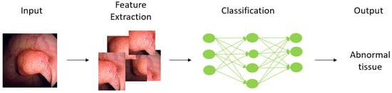
2. NGHIÊN CỨU LIÊN QUAN
Alboaneen, D., Alqarni, R., Alqahtani, S., Alrashidi, M., Alhuda, R., Alyahyan, E., & Alshammari, T. (2023). Predicting Colorectal Cancer Using Machine and Deep Learning Algorithms: Challenges and Opportunities. Big Data and Cognitive Computing, 7(2), 74.
Tharwat, M., Sakr, N. A., El-Sappagh, S., Soliman, H., Kwak, K. S., & Elmogy, M. (2022). Colon Cancer Diagnosis Based on Machine Learning and Deep Learning: Modalities and Analysis Techniques. Sensors, 22(23), 9250.

Slide 6
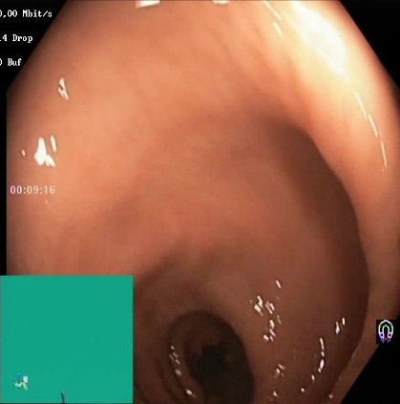
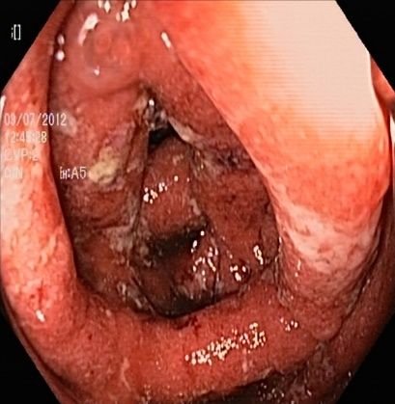
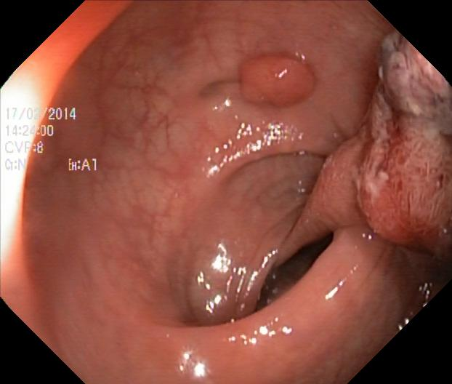
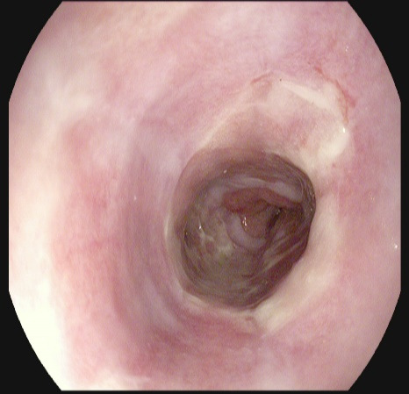
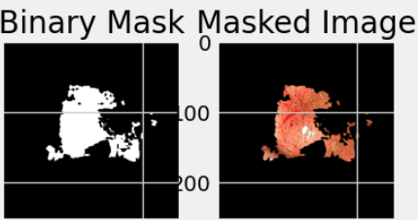
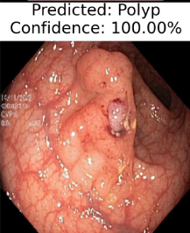
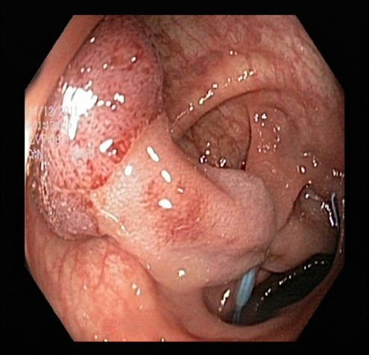
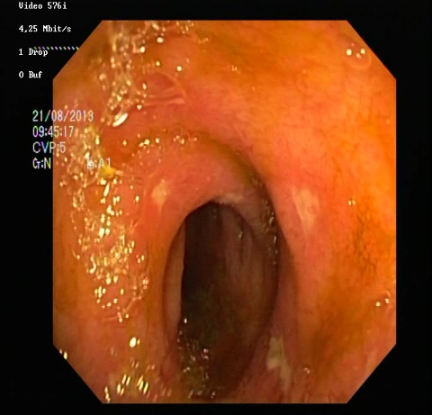
3. PHƯƠNG PHÁP ĐỀ XUẤT
Tiền xử lý
EfficientNetB2, EfficientNetV2L, DenseNet121, InceptionV3, VGG19,Unet
Tập dữ liệu huấn uyện
Xoay ảnh
Lật ảnh,
Biến dạng
Thay đổi kích thước ảnh
Model
Trích xuất đặc trưng
Huấn luyện
EfficientNetB2, EfficientNetV2L, DenseNet121, InceptionV3, VGG19,Unet
Tiền xử lý
Kết quả
Tập dữ liệu kiểm thử
Xoay ảnh
Lật ảnh,
Biến dạng
Thay đổi kích thước ảnh
Trích xuất đặc trưng
Phân vùng và phân loại bệnh
Notes:
RLE đã được sử dụng rộng rãi trong công nghệ fax để nén dữ liệu hình ảnh trước khi truyền qua đường dây điện thoại. Vì các tài liệu fax thường có nền trắng lớn và các dòng chữ lặp lại, RLE giúp giảm kích thước tệp và tăng tốc độ truyền.
Trong các thiết bị ghi hình video RLE có thể được sử dụng để nén dữ liệu video trước khi lưu trữ hoặc truyền qua mạng. Các khung hình video có thể chứa nhiều vùng màu đồng nhất hoặc các đối tượng lặp lại, và RLE giúp giảm kích thước dữ liệu và tăng tốc độ truyền
– Định dạng RLE được sử dụng để nén hình ảnh 8 bit như ảnh bitmap, đồ họa bitmap, đồ họa bitmap có độ trong suốt và ảnh bitmap.

Slide 7
3. PHƯƠNG PHÁP ĐỀ XUẤT
Notes:
RLE đã được sử dụng rộng rãi trong công nghệ fax để nén dữ liệu hình ảnh trước khi truyền qua đường dây điện thoại. Vì các tài liệu fax thường có nền trắng lớn và các dòng chữ lặp lại, RLE giúp giảm kích thước tệp và tăng tốc độ truyền.
Trong các thiết bị ghi hình video RLE có thể được sử dụng để nén dữ liệu video trước khi lưu trữ hoặc truyền qua mạng. Các khung hình video có thể chứa nhiều vùng màu đồng nhất hoặc các đối tượng lặp lại, và RLE giúp giảm kích thước dữ liệu và tăng tốc độ truyền
– Định dạng RLE được sử dụng để nén hình ảnh 8 bit như ảnh bitmap, đồ họa bitmap, đồ họa bitmap có độ trong suốt và ảnh bitmap.

Slide 8
3. PHƯƠNG PHÁP ĐỀ XUẤT
Kịch bảng huấn luyện
Kịch bản | Kịch bản | Mạng huấn luyện | Batch Size | Num class | Số epoch
Phân vùng | 1 | Unet | 8 | 23 | 20
Phân loại | 2 | EfficientNetB2 | 16 | 8 | 20
 | 3 | EfficientNetV2L | 16 | 8 | 20
 | 4 | DenseNet121 | 16 | 8 | 20
 | 5 | InceptionV3 | 16 | 8 | 20
 | 6 | VGG19 | 16 | 8 | 20
Notes:
RLE đã được sử dụng rộng rãi trong công nghệ fax để nén dữ liệu hình ảnh trước khi truyền qua đường dây điện thoại. Vì các tài liệu fax thường có nền trắng lớn và các dòng chữ lặp lại, RLE giúp giảm kích thước tệp và tăng tốc độ truyền.
Trong các thiết bị ghi hình video RLE có thể được sử dụng để nén dữ liệu video trước khi lưu trữ hoặc truyền qua mạng. Các khung hình video có thể chứa nhiều vùng màu đồng nhất hoặc các đối tượng lặp lại, và RLE giúp giảm kích thước dữ liệu và tăng tốc độ truyền
– Định dạng RLE được sử dụng để nén hình ảnh 8 bit như ảnh bitmap, đồ họa bitmap, đồ họa bitmap có độ trong suốt và ảnh bitmap.

Slide 9
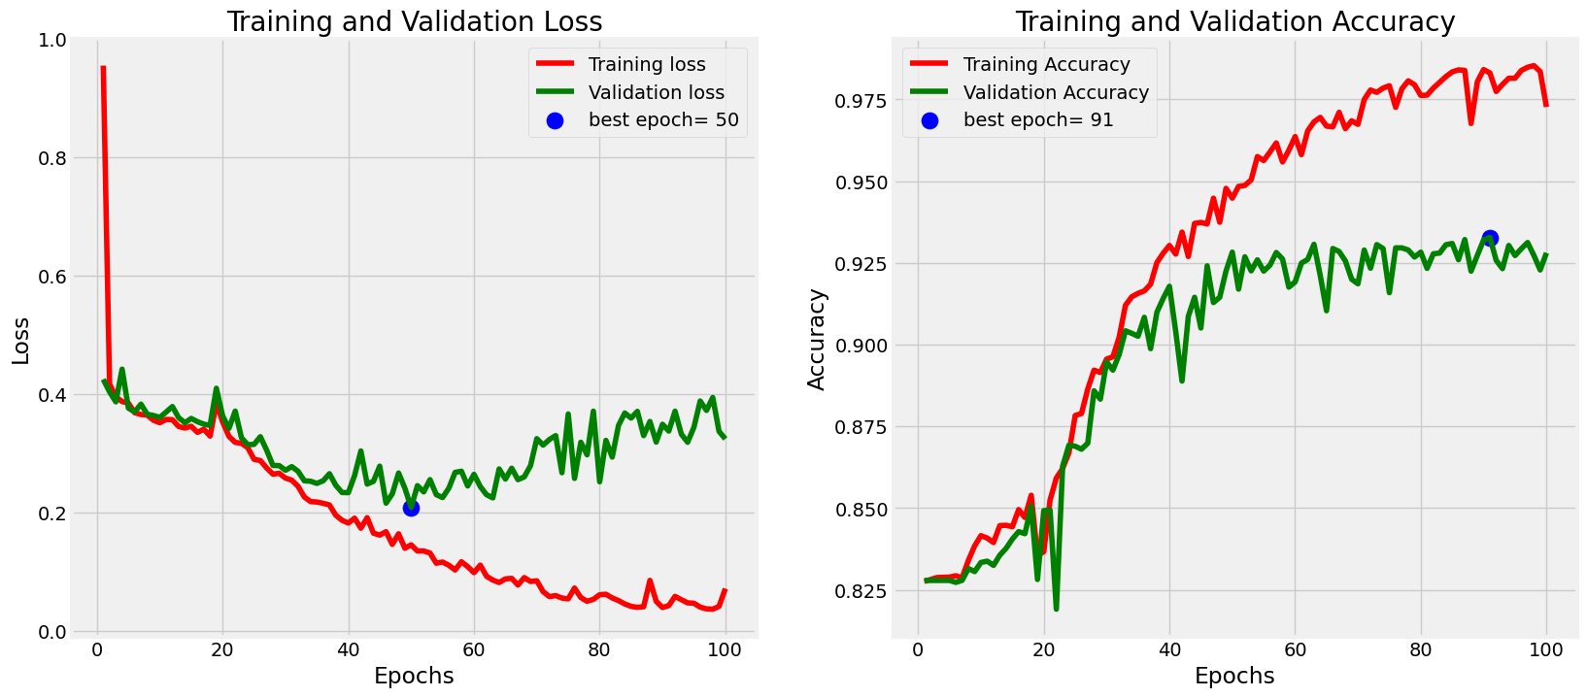
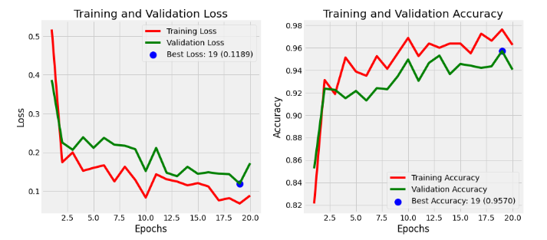
4. Kết quả
Kịch bản1: Unet
Kịch bản 2: EfficientNetB2
Notes:
RLE đã được sử dụng rộng rãi trong công nghệ fax để nén dữ liệu hình ảnh trước khi truyền qua đường dây điện thoại. Vì các tài liệu fax thường có nền trắng lớn và các dòng chữ lặp lại, RLE giúp giảm kích thước tệp và tăng tốc độ truyền.
Trong các thiết bị ghi hình video RLE có thể được sử dụng để nén dữ liệu video trước khi lưu trữ hoặc truyền qua mạng. Các khung hình video có thể chứa nhiều vùng màu đồng nhất hoặc các đối tượng lặp lại, và RLE giúp giảm kích thước dữ liệu và tăng tốc độ truyền
– Định dạng RLE được sử dụng để nén hình ảnh 8 bit như ảnh bitmap, đồ họa bitmap, đồ họa bitmap có độ trong suốt và ảnh bitmap.

Slide 10
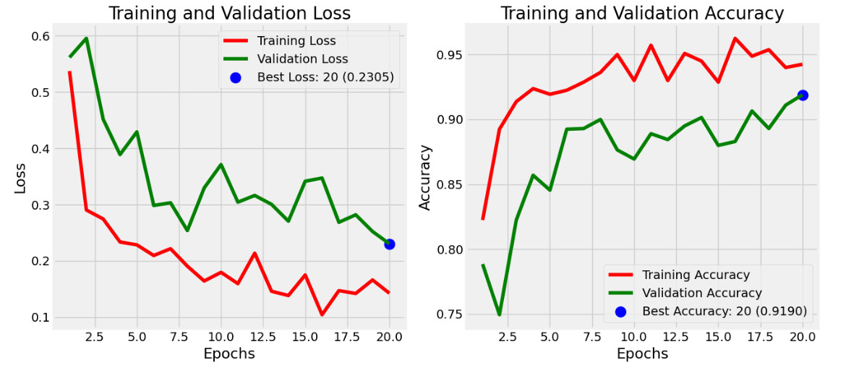
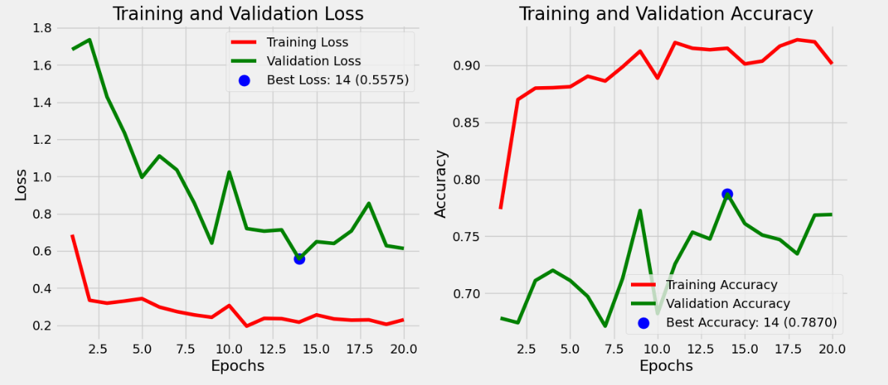
4. Kết quả
Kịch bản3: EfficientNetV2L
Kịch bản 4: DenseNet121
Notes:
RLE đã được sử dụng rộng rãi trong công nghệ fax để nén dữ liệu hình ảnh trước khi truyền qua đường dây điện thoại. Vì các tài liệu fax thường có nền trắng lớn và các dòng chữ lặp lại, RLE giúp giảm kích thước tệp và tăng tốc độ truyền.
Trong các thiết bị ghi hình video RLE có thể được sử dụng để nén dữ liệu video trước khi lưu trữ hoặc truyền qua mạng. Các khung hình video có thể chứa nhiều vùng màu đồng nhất hoặc các đối tượng lặp lại, và RLE giúp giảm kích thước dữ liệu và tăng tốc độ truyền
– Định dạng RLE được sử dụng để nén hình ảnh 8 bit như ảnh bitmap, đồ họa bitmap, đồ họa bitmap có độ trong suốt và ảnh bitmap.

Slide 11
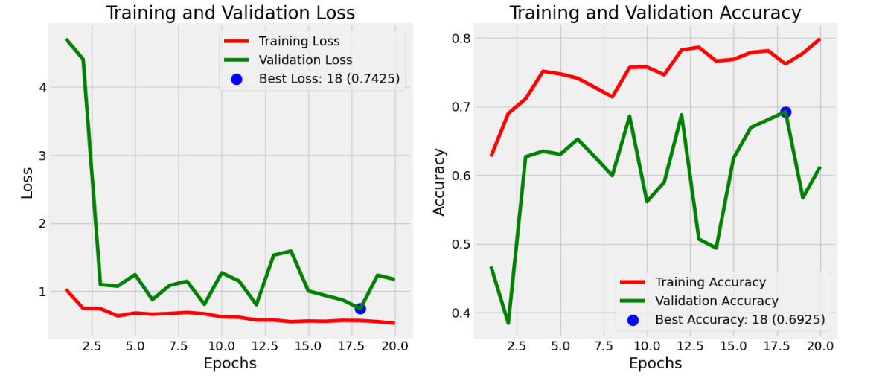
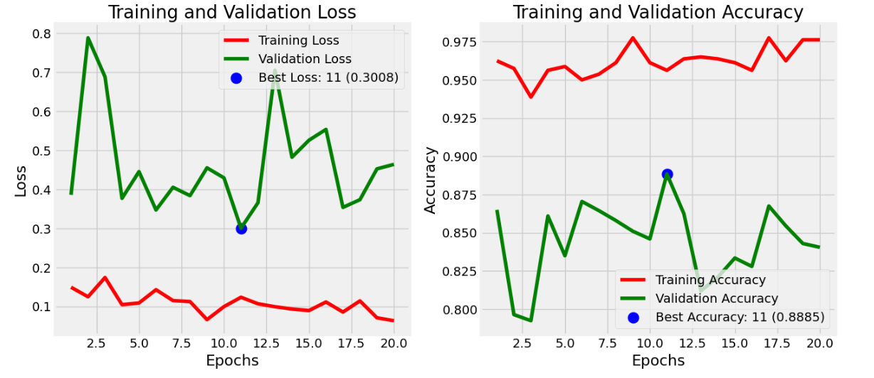
4. Kết quả
Kịch bản 5: InceptionV3
Kịch bản 6: VGG19
Notes:
RLE đã được sử dụng rộng rãi trong công nghệ fax để nén dữ liệu hình ảnh trước khi truyền qua đường dây điện thoại. Vì các tài liệu fax thường có nền trắng lớn và các dòng chữ lặp lại, RLE giúp giảm kích thước tệp và tăng tốc độ truyền.
Trong các thiết bị ghi hình video RLE có thể được sử dụng để nén dữ liệu video trước khi lưu trữ hoặc truyền qua mạng. Các khung hình video có thể chứa nhiều vùng màu đồng nhất hoặc các đối tượng lặp lại, và RLE giúp giảm kích thước dữ liệu và tăng tốc độ truyền
– Định dạng RLE được sử dụng để nén hình ảnh 8 bit như ảnh bitmap, đồ họa bitmap, đồ họa bitmap có độ trong suốt và ảnh bitmap.

Slide 12
4. Kết quả
Thời gian huấn luyện mô hình
Độ đo Accurary huấn luyện và thực nghiệm
Độ đo Loss huấn luyện và thực nghiệm
Notes:
RLE đã được sử dụng rộng rãi trong công nghệ fax để nén dữ liệu hình ảnh trước khi truyền qua đường dây điện thoại. Vì các tài liệu fax thường có nền trắng lớn và các dòng chữ lặp lại, RLE giúp giảm kích thước tệp và tăng tốc độ truyền.
Trong các thiết bị ghi hình video RLE có thể được sử dụng để nén dữ liệu video trước khi lưu trữ hoặc truyền qua mạng. Các khung hình video có thể chứa nhiều vùng màu đồng nhất hoặc các đối tượng lặp lại, và RLE giúp giảm kích thước dữ liệu và tăng tốc độ truyền
– Định dạng RLE được sử dụng để nén hình ảnh 8 bit như ảnh bitmap, đồ họa bitmap, đồ họa bitmap có độ trong suốt và ảnh bitmap.

Slide 13
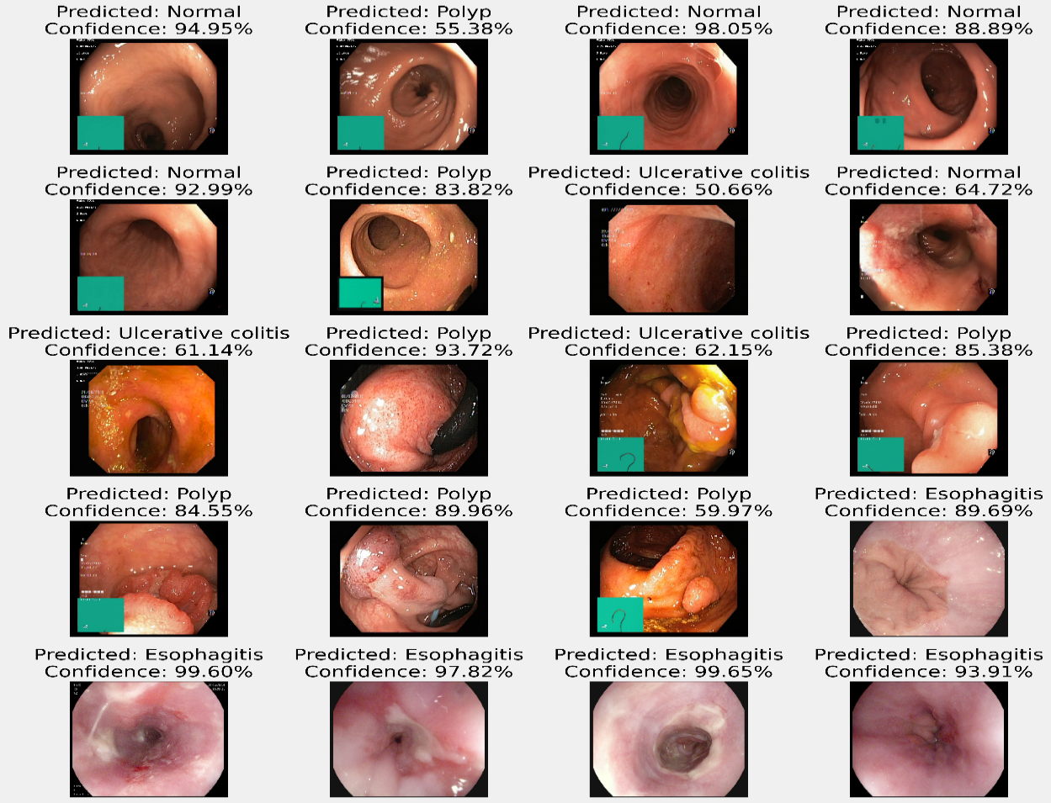
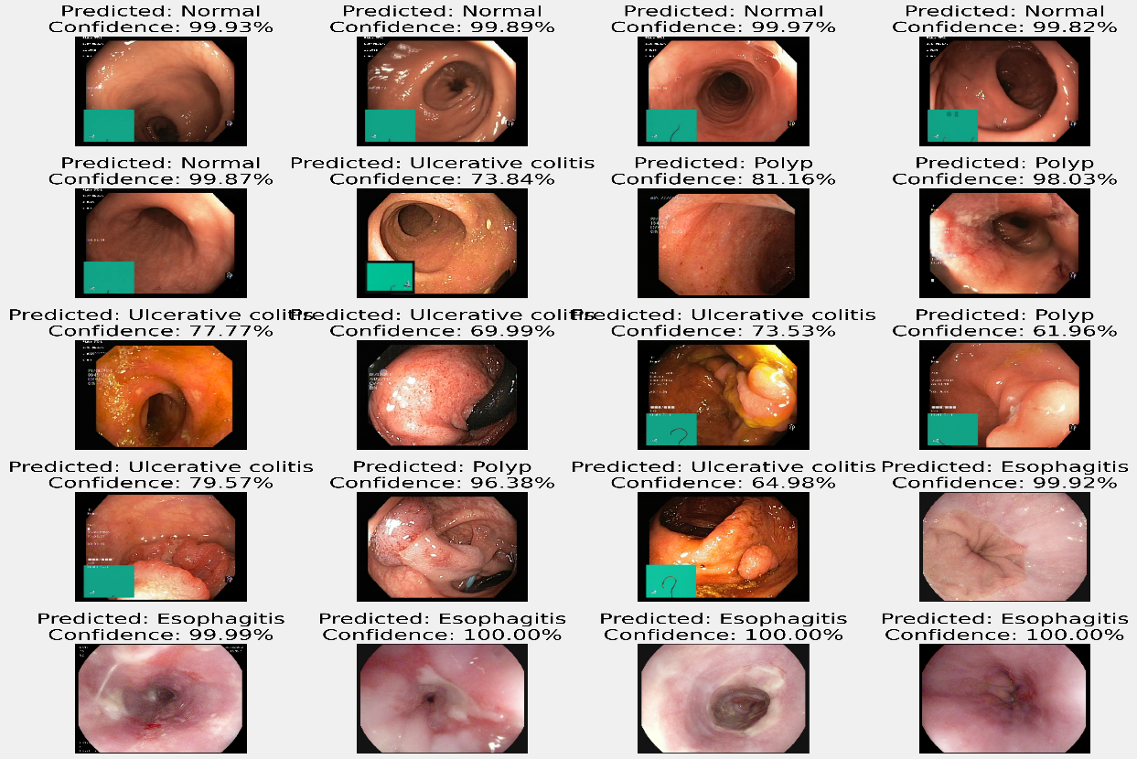
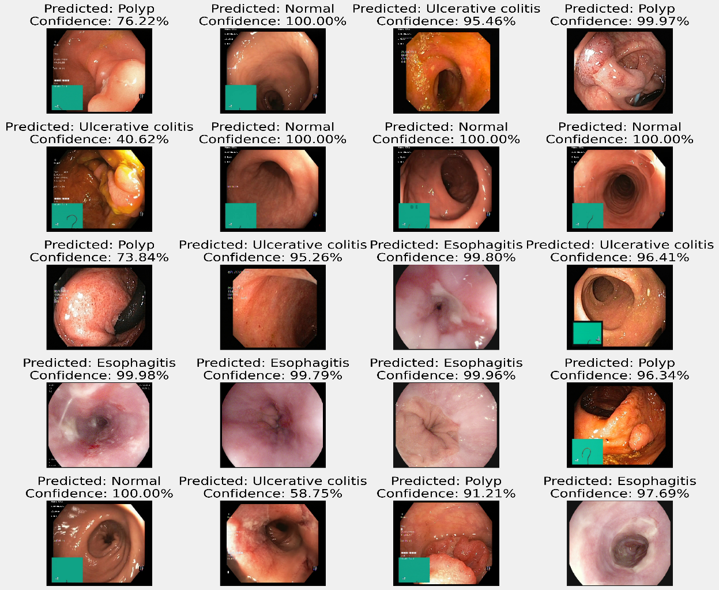
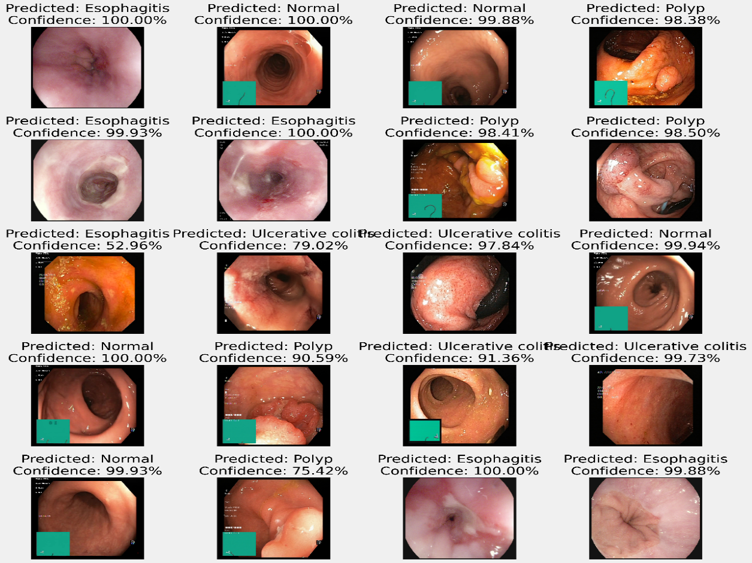
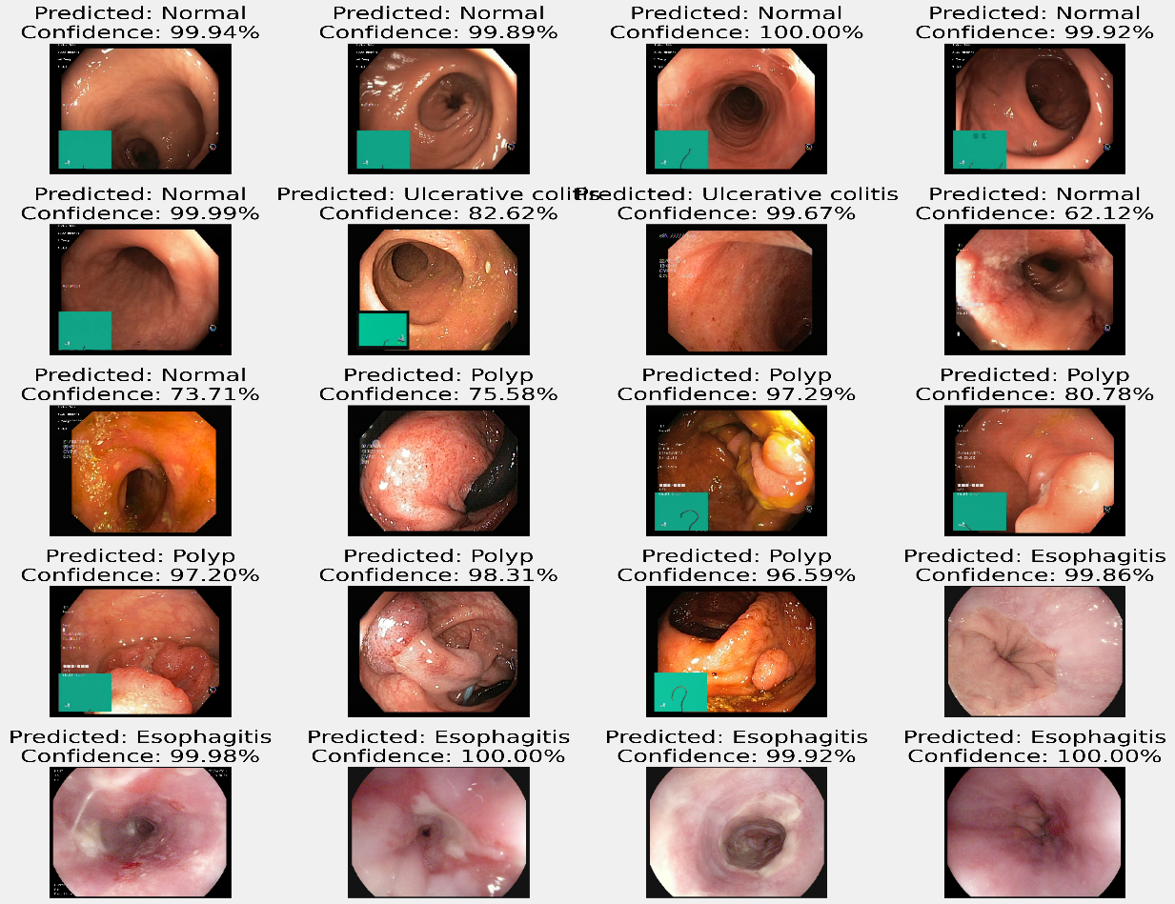
4. Kết quả
Test mô hình phân loại trên bộ dữ liệu gồm 20 hình ngẫu nhiên:
InceptionV3: 15/20 hình
EfficientNetV2L: 17/20 hình
EfficientNetB2: 19/20 hình
VGG19: 18/20 hình
DenseNet121: 16/20 hình
Notes:
RLE đã được sử dụng rộng rãi trong công nghệ fax để nén dữ liệu hình ảnh trước khi truyền qua đường dây điện thoại. Vì các tài liệu fax thường có nền trắng lớn và các dòng chữ lặp lại, RLE giúp giảm kích thước tệp và tăng tốc độ truyền.
Trong các thiết bị ghi hình video RLE có thể được sử dụng để nén dữ liệu video trước khi lưu trữ hoặc truyền qua mạng. Các khung hình video có thể chứa nhiều vùng màu đồng nhất hoặc các đối tượng lặp lại, và RLE giúp giảm kích thước dữ liệu và tăng tốc độ truyền
– Định dạng RLE được sử dụng để nén hình ảnh 8 bit như ảnh bitmap, đồ họa bitmap, đồ họa bitmap có độ trong suốt và ảnh bitmap.

Slide 14
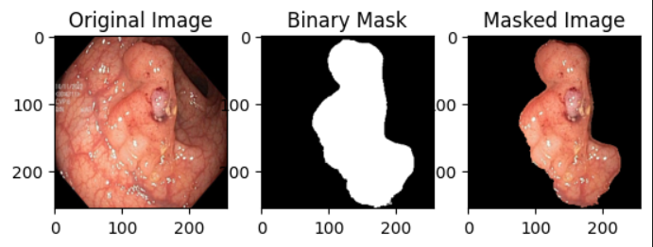
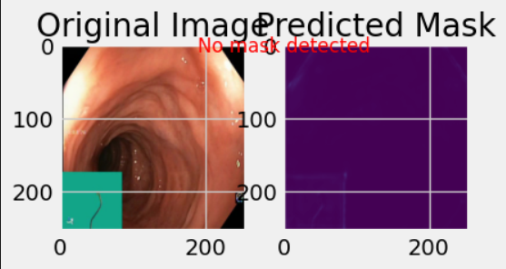
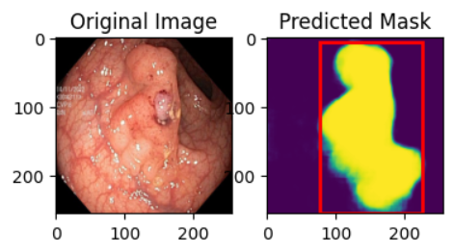
4. Kết quả
Test mô hình phân vùng
Ảnh không bệnh được khoang vùng
Ảnh bệnh được khoanh vùng
Ảnh được khoanh vùng bằng cách khác
Notes:
RLE đã được sử dụng rộng rãi trong công nghệ fax để nén dữ liệu hình ảnh trước khi truyền qua đường dây điện thoại. Vì các tài liệu fax thường có nền trắng lớn và các dòng chữ lặp lại, RLE giúp giảm kích thước tệp và tăng tốc độ truyền.
Trong các thiết bị ghi hình video RLE có thể được sử dụng để nén dữ liệu video trước khi lưu trữ hoặc truyền qua mạng. Các khung hình video có thể chứa nhiều vùng màu đồng nhất hoặc các đối tượng lặp lại, và RLE giúp giảm kích thước dữ liệu và tăng tốc độ truyền
– Định dạng RLE được sử dụng để nén hình ảnh 8 bit như ảnh bitmap, đồ họa bitmap, đồ họa bitmap có độ trong suốt và ảnh bitmap.

Slide 15
4. Kết quả
Bảng so sánh các mô hình
Mô hình | Độ chính xác cao nhất | Độ chính xác thấp nhất | Độ chính xác trên 20 ảnh | Thời gian dự đoán | Thời gian huấn luyện
EfficientNetB2 | 100% | 52.96% | 19/20 | 15s | 1655.785s
EfficientNetV2L | 100% | 62.12% | 17/20 | 44s | 2910.659s
DenseNet121 | 100% | 73.71% | 16/20 | 32s | 2703s
InceptionV3 | 99.6% | 55.38% | 15/20 | 30s | 3220.156s
VGG19 | 100% | 40.62% | 18/20 | 77s | 1929.293s
Unet | 100% |  | 20/20 | 2-5s | 331.738s
Notes:
RLE đã được sử dụng rộng rãi trong công nghệ fax để nén dữ liệu hình ảnh trước khi truyền qua đường dây điện thoại. Vì các tài liệu fax thường có nền trắng lớn và các dòng chữ lặp lại, RLE giúp giảm kích thước tệp và tăng tốc độ truyền.
Trong các thiết bị ghi hình video RLE có thể được sử dụng để nén dữ liệu video trước khi lưu trữ hoặc truyền qua mạng. Các khung hình video có thể chứa nhiều vùng màu đồng nhất hoặc các đối tượng lặp lại, và RLE giúp giảm kích thước dữ liệu và tăng tốc độ truyền
– Định dạng RLE được sử dụng để nén hình ảnh 8 bit như ảnh bitmap, đồ họa bitmap, đồ họa bitmap có độ trong suốt và ảnh bitmap.

Slide 16
5. Kết luận và hướng phát triển
Hạn chế đề tài:
- Chưa thử nghiệm trên nhiều tập dữ liệu khác nhau.
- Chưa sử dụng nhiều mạng khác.
Hướng phát triển
- Dần hoàn thiện về mặt thu thập các tập dữ liệu mới hơn và có độ chính xác cao.
- Sử dụng thay thế nhiều mạng để xem kết quả, và tối ưu mô hình để cải thiện độ chính xác.
- Đánh giá và so sánh với các công trình nghiên cứu khác để tìm ra kinh nghiệm và các định hướng trong tương lai.
Kết quả đạt được:
Tập hợp dữ liệu về tổn thương trực tràng.
Tiến hành tiền xử lý ảnh.
Cài đặt và sử dụng môi trường và các thư viện hỗ trợ để huấn luyện và kiểm thử.
Thực hiện các mạng rút trích đặc trưng và phân vùng, phân lớp ung thư đại trực tràng
Cung cấp các kết quả thực hiện, đánh giá các mô hình (mô hình Unet đạt kết quả cao nhất).
So sánh đánh giá các mô hình trong quá trình thực hiện.

Slide 17
Trường đại học Sư Phạm Kỹ thuật Vĩnh Long
Cám ơn thầy và các bạn
đã lắng nghe bài báo cáo

